Slide 1
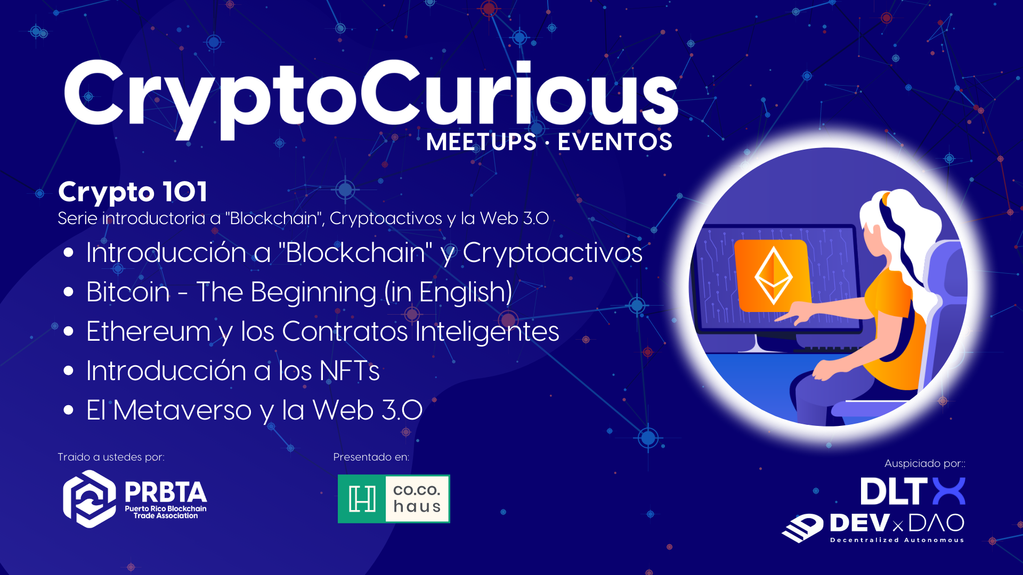

Slide 2
Introducción a los NFTs
Juan Carlos Pedreira

Slide 3
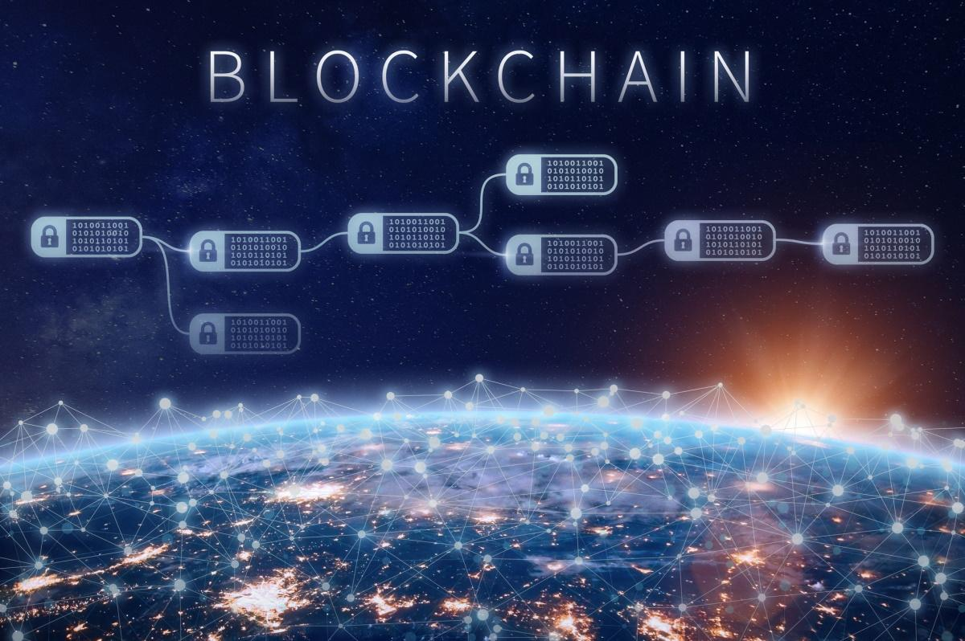

Slide 4
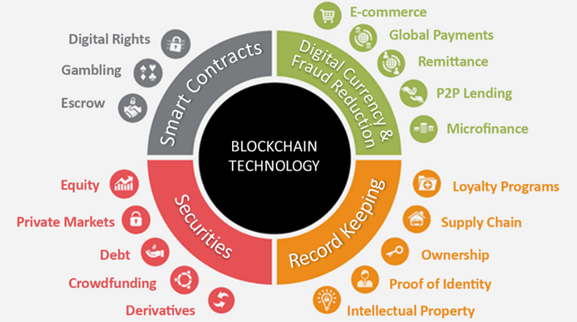

Slide 5
¿Qué es un “token”?
I. ¿Qué es un Token?

Slide 6

¿Qué es un Token?
Tokenización
Archivo digital
En un blockchain
Firma digital única
Autenticidad / propiedad verificable

Slide 7
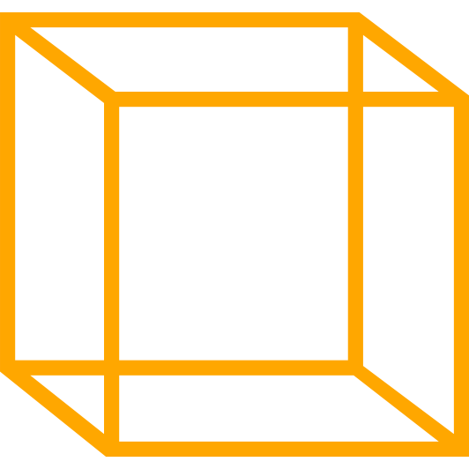


¿Qué es un Token?
¿Por qué un blockchain lo hace valioso?
Bitácora no es transmutable:
Rastrear el origen y la propiedad,
Garantiza que es único
Autenticidad

Slide 8
¿Qué es un NFT?
II. ¿Qué es un NFT?

Slide 9

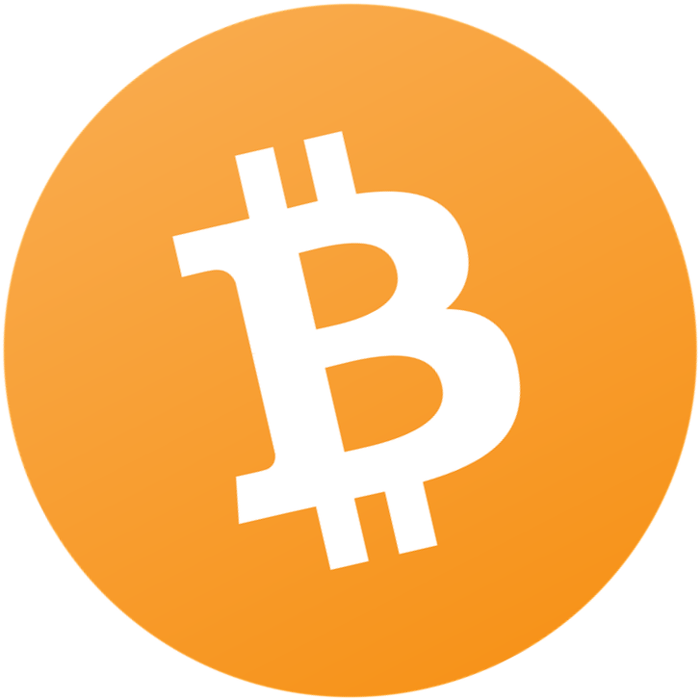
¿Qué es un NFT?
No-Fungible v. Fungible
No-fungible:
Único
y
No como otros en su serie
Fungible:
Todos los tokens de la clase son idénticos
y
cambiables

Slide 10


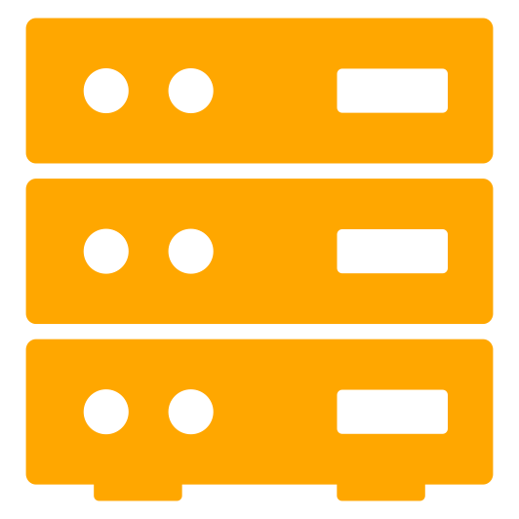
¿Qué es un NFT?
¿Qué estás comprando cuando compras un NFT?
Token en un blockchain,
Vinculado a un activo específico,
Apunta a un servidor

Slide 11
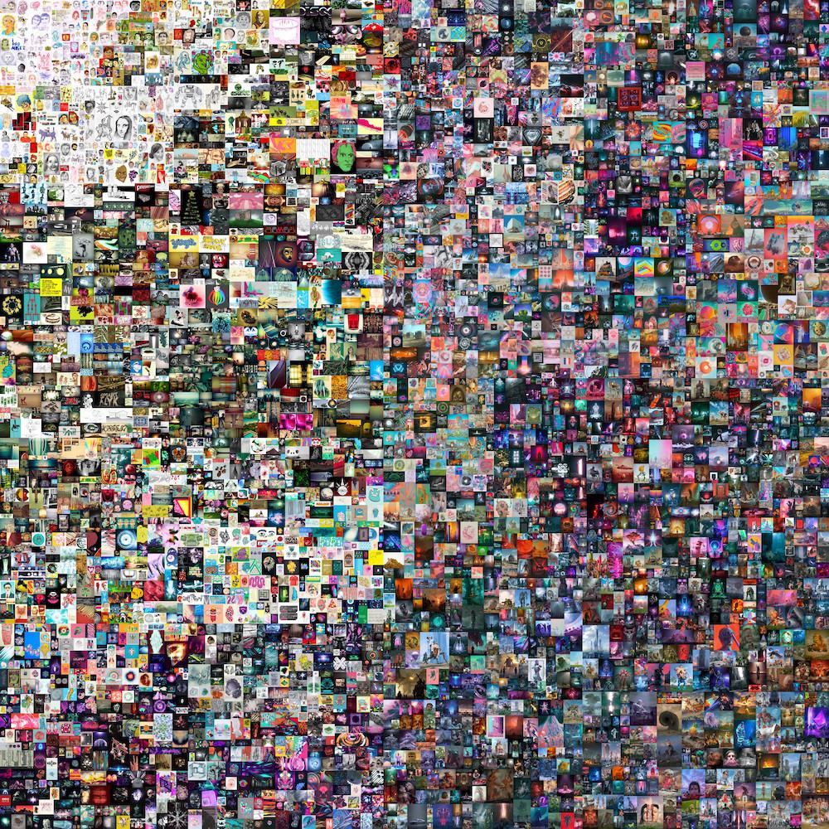
¿Qué es un NFT?
Esto se vendió por $69M
La pintura de Beeples “Everydays” se vendió en Christies por $69M

Slide 12
¿Qué hace un NFT valioso?
III.

Slide 13



¿Qué hace un NFT valioso?
Primacía
CryptoPunk #3100 se vendió por 4,200 ETH o $7.5M*
Los artículos de la primera edición tendrán más valor

Slide 14

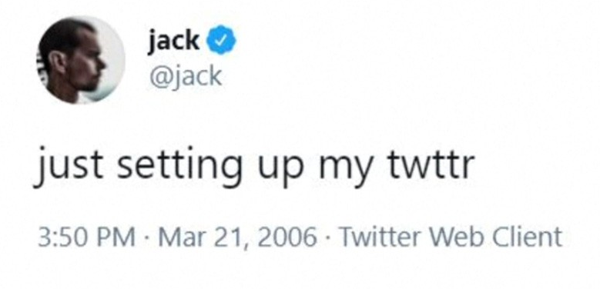
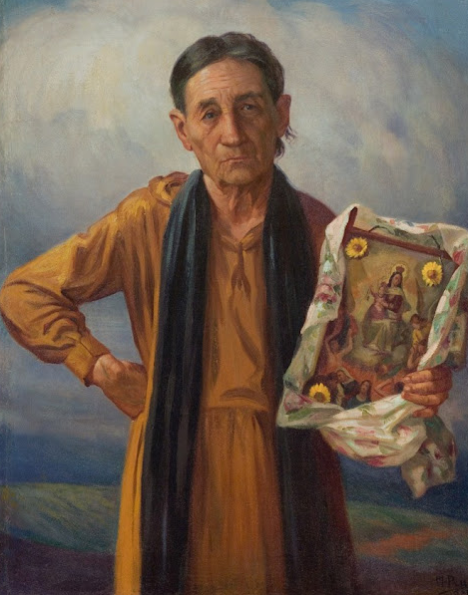
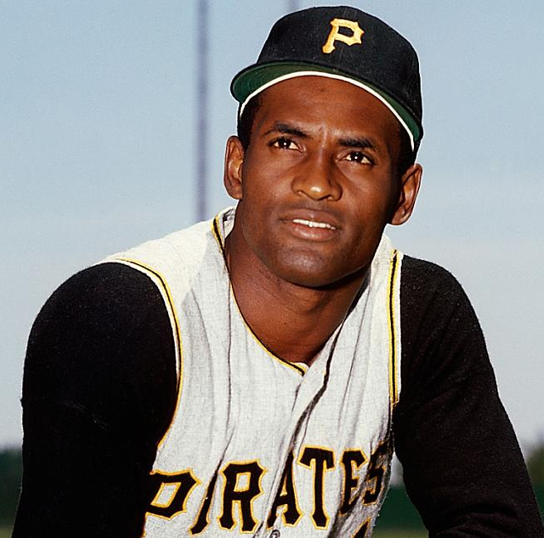
¿Qué hace un NFT valioso?
Único o raro
Tweet de Jack Dorsey’s $2.9M
Roberto Clemente Autógrafo
”La Promesa” de Miguel Pou

Slide 15
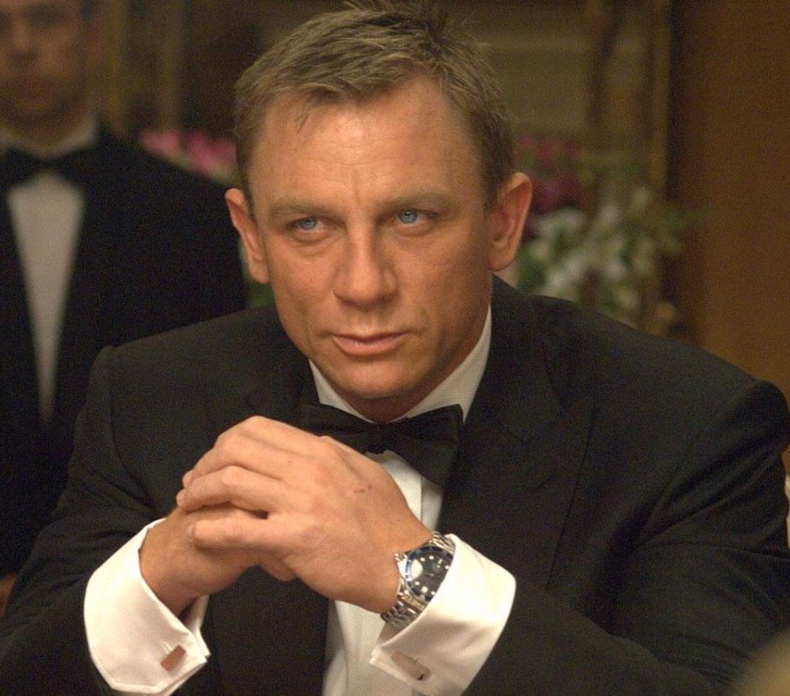
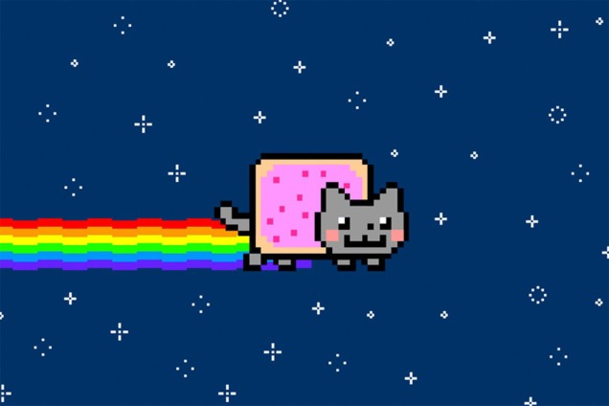
¿Qué hace un NFT valioso?
Historial de propiedad
O
Nyan Cat se vendió por 300 ETH o $600k*
El reloj que utilizó James Bond
un NFT que es un icono de su serie

Slide 16

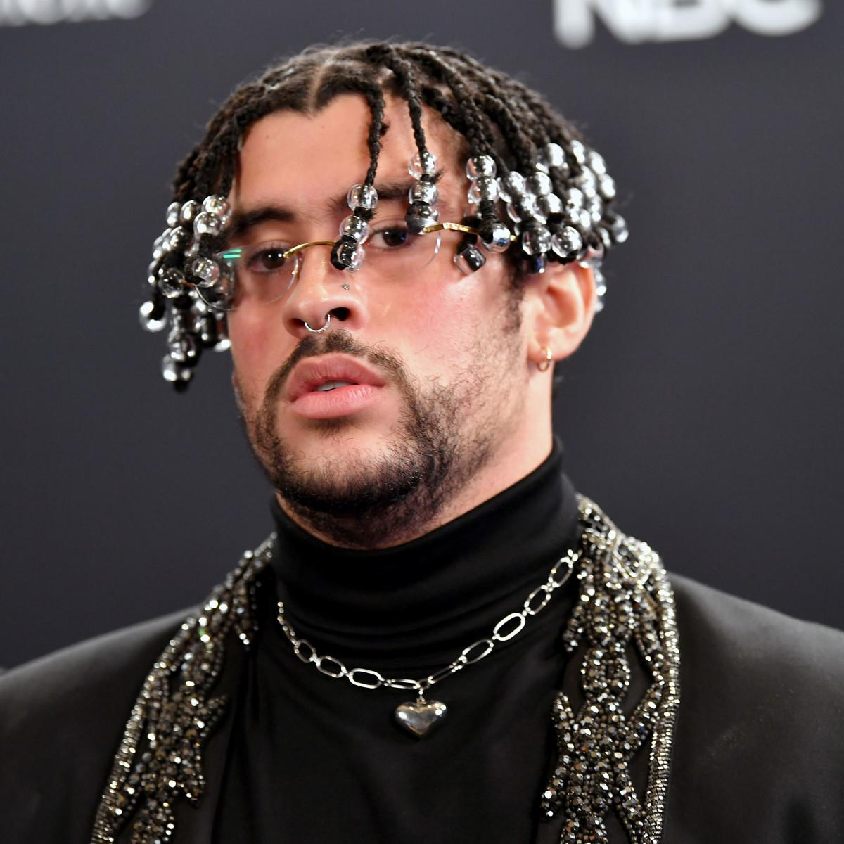

¿Qué hace un NFT valioso?
Utilidad o aplicación del mundo real
HIPOTÉTICO:
Músico Bad Bunny
Acuño 50 NFTs
Cada Bad Bunny NFT permitió al propietario acceso por vida a los conciertos

Slide 17
Comprar y Fabricar

Slide 18
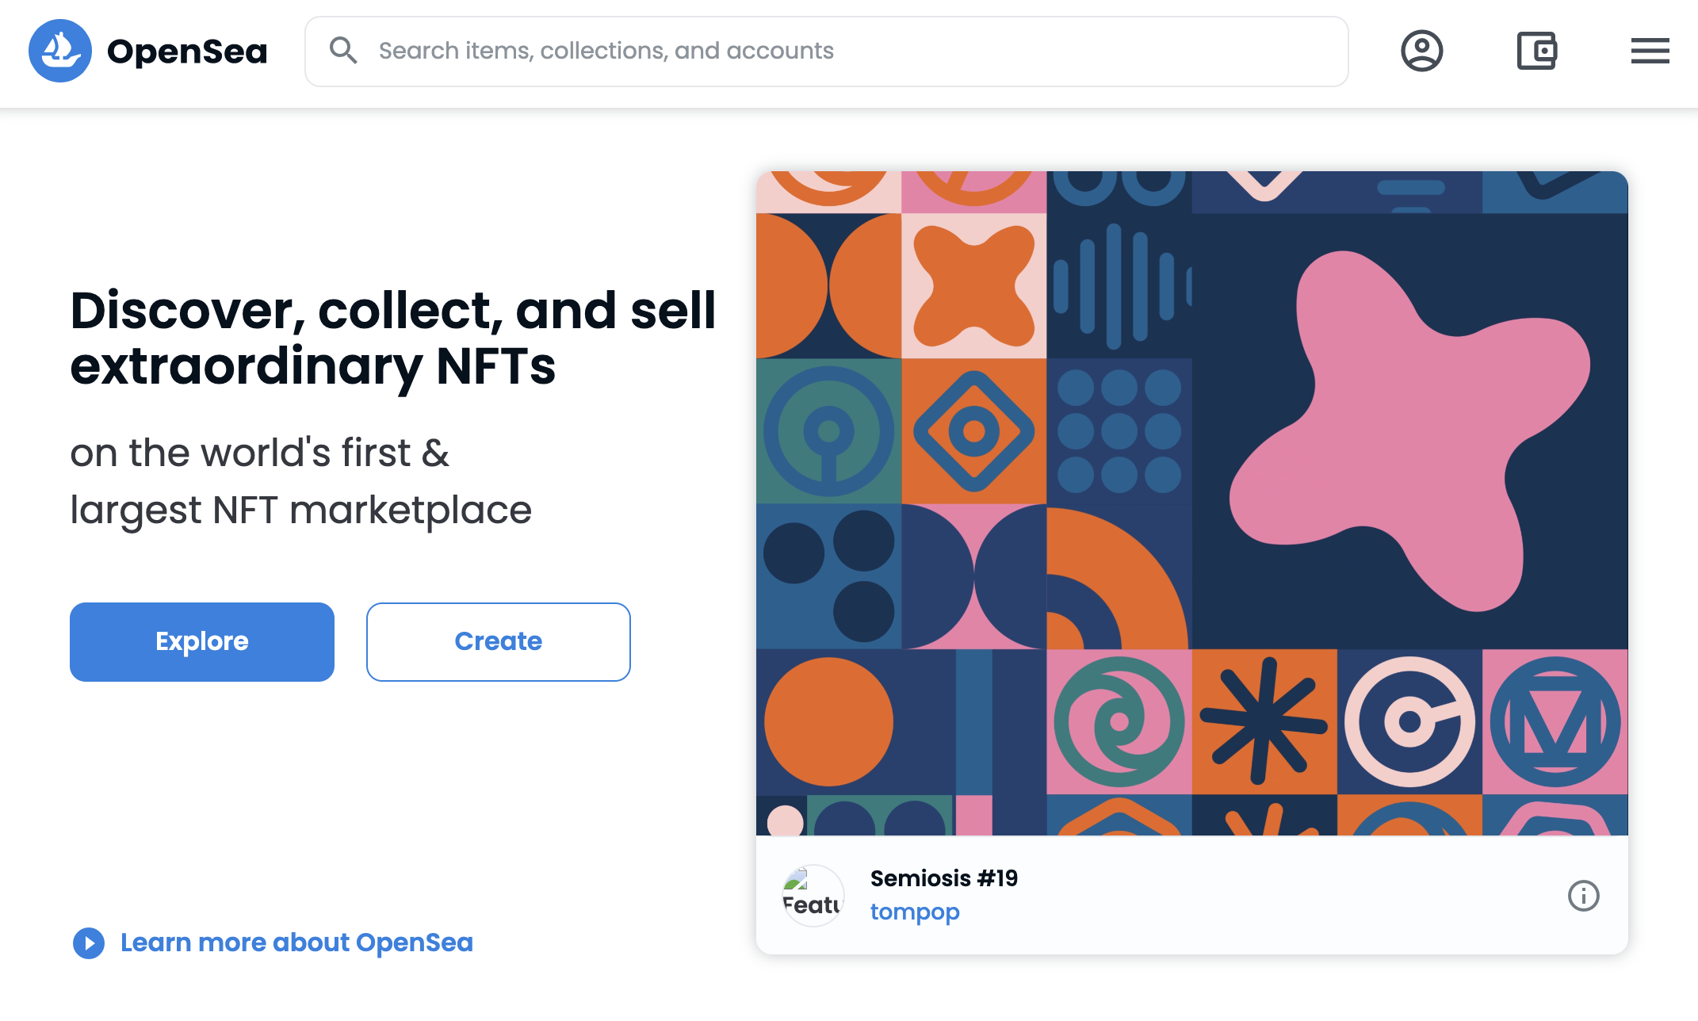
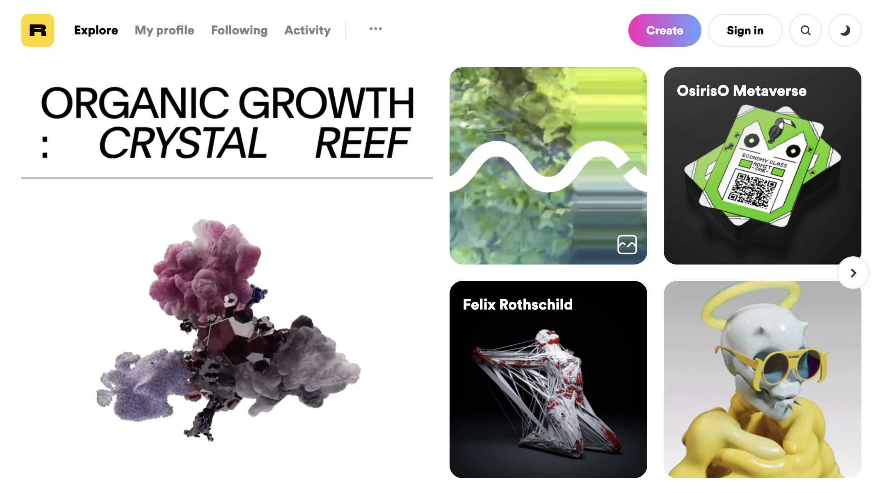
Comprar y Fabricar
Como comprar un NFT
OpenSea
Rariable

Slide 19


Comprar y Fabricar
Como acuñar un NFT
Contenido
Encriptar
Token

Slide 20
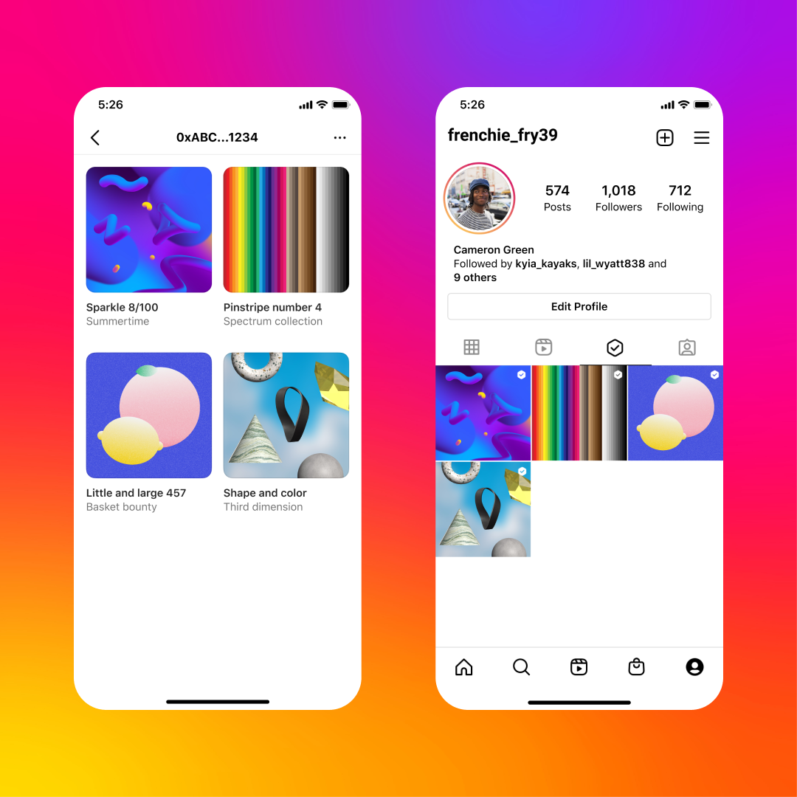
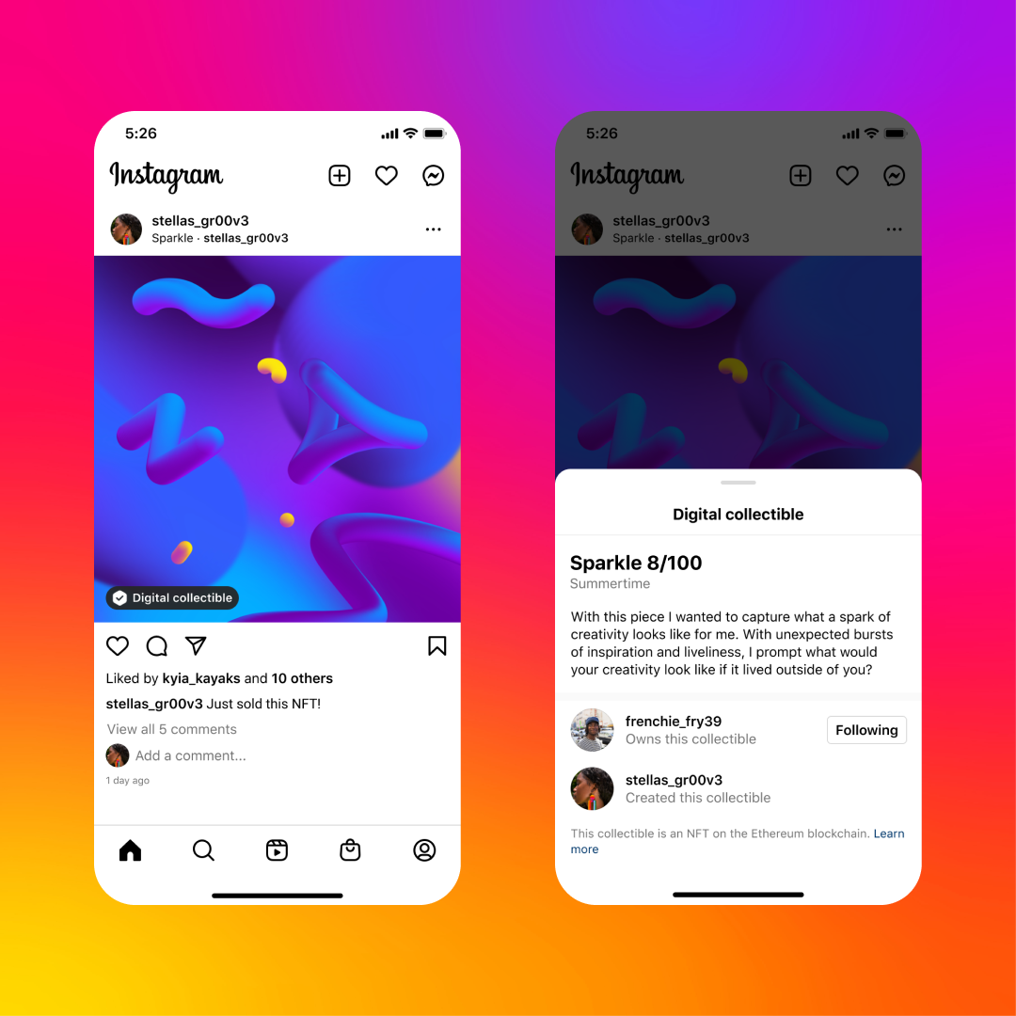
Instagram NFT

Slide 21
Algunos datos interesantes…
En 2021, se enviaron alrededor de 44.000 millones de dólares en criptomonedas a contratos inteligentes relacionados con NFT, frente a los 106 millones de dólares de 2020, según Chainalysis.

Slide 22
El gobierno le pone el ojo…
Según el borrador que publicó Hacienda, la propuesta añadiría que redefiniría los “Productos Digitales Específicos”.
Esto se definiría como “obras audiovisuales digitales transferidas o entregadas electrónicamente, obras de audio digital, u otros productos digitales, siempre que un código digital otorgue a un comprador el derecho a obtener el producto que se tratará de la misma manera que un producto digital específico, incluyendo productos digitales en el formato o medio de token no fungible o ‘NFT’ por sus siglas en inglés”.

Slide 23
Etherium Plataforma lider NFT
Debido a su arquitectura de red y datos altamente segura, la cadena de bloques Ethereum lidera el mercado de finanzas descentralizadas (DeFi), con la mayor parte de los proyectos NFT ejecutándose en ella como monedas ERC-721.
Además, la cadena de bloques proporciona a las NFT una amplia exposición a un mercado grande y en crecimiento. Además, los sistemas NFT deben seguir siendo compatibles con la máquina virtual Ethereum para que las billeteras Ethereum como Metamask puedan admitirlos.

Slide 24
NFT Música
¿Qué pasaría si una pieza musical pudiera ser una obra de arte 1/1, un coleccionable, un video musical y una tarjeta de beneficios de membresía, todo a la vez? ¿Y si esa pieza automatizara regalías secundarias para el artista y pudiera establecerse sin una etiqueta de búsqueda de rentas? Los NFT musicales abren espacios de diseño sin precedentes para las canciones como objetos digitales.
En lugar de lidiar con sellos discográficos, los músicos pueden usar NFT para llevar su música directamente a sus fanáticos; este enfoque de “autor” permite a los artistas controlar fácilmente todos los detalles de sus lanzamientos en lugar de los ejecutivos musicales.

Slide 25
Ebay NFT Marketplace
eBay ha lanzado su primera colección NFT en asociación con el mercado OneOf NFT.
El primer lanzamiento presenta portadas antiguas animadas en 3D de Sports Illustrated del ex jugador de hockey profesional Wayne Gretzky.
Los NFT están alojados en Polygon y están disponibles para su compra en la plataforma Web2 de eBay.

Slide 26
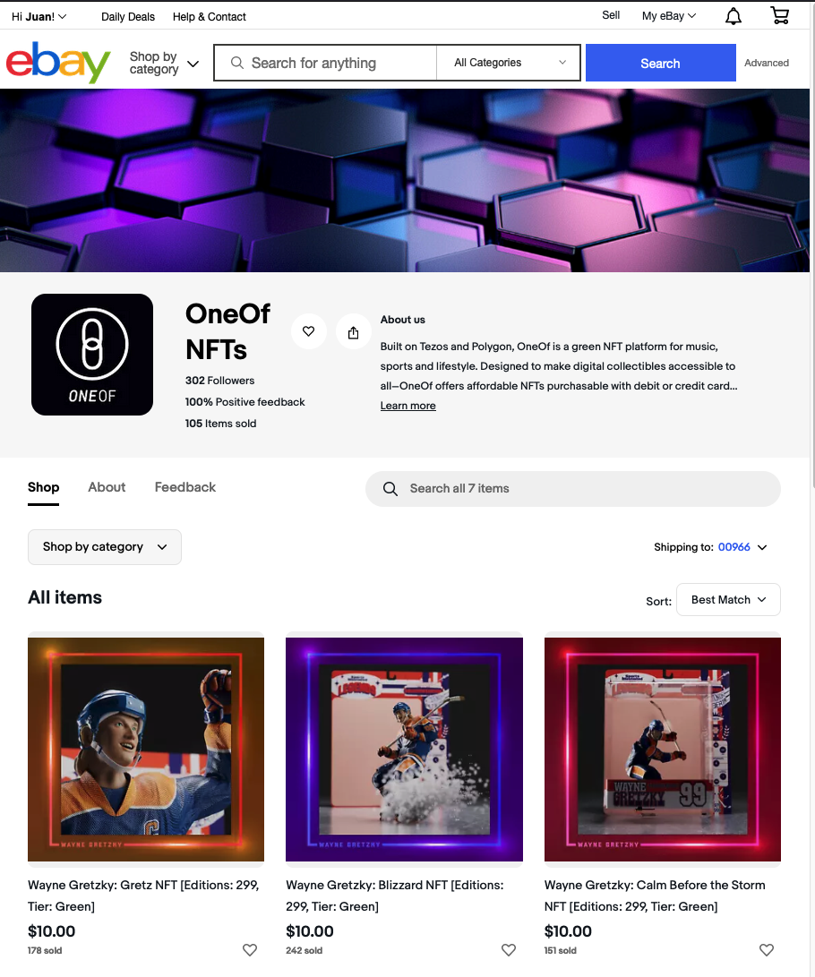
NFT Ebay

Slide 27
Recursos
V.

Slide 28
Recursos
Aprende más sobre los NFTs
Coinbase Learn: https://www.coinbase.com/learn/crypto-basics/what-are-nfts
Binance Academy: https://academy.binance.com/en/articles/7-things-you-should-know-about-nfts
Cryptopedia: https://www.gemini.com/cryptopedia/nft-non-fungible-token-crypto-collectibles
Johnny Harris: https://www.youtube.com/watch?v=Oz9zw7-_vhM
Whiteboard Crypto: https://www.youtube.com/watch?v=4dkl5O9LOKg

Slide 29
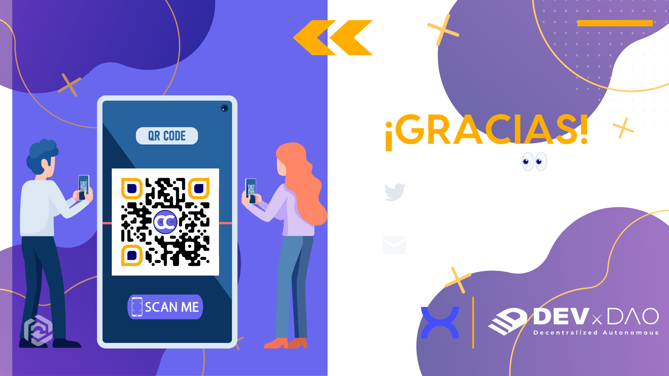
¿Preguntas?

